Slide 1
Process Mining
Minería de procesos

Slide 2
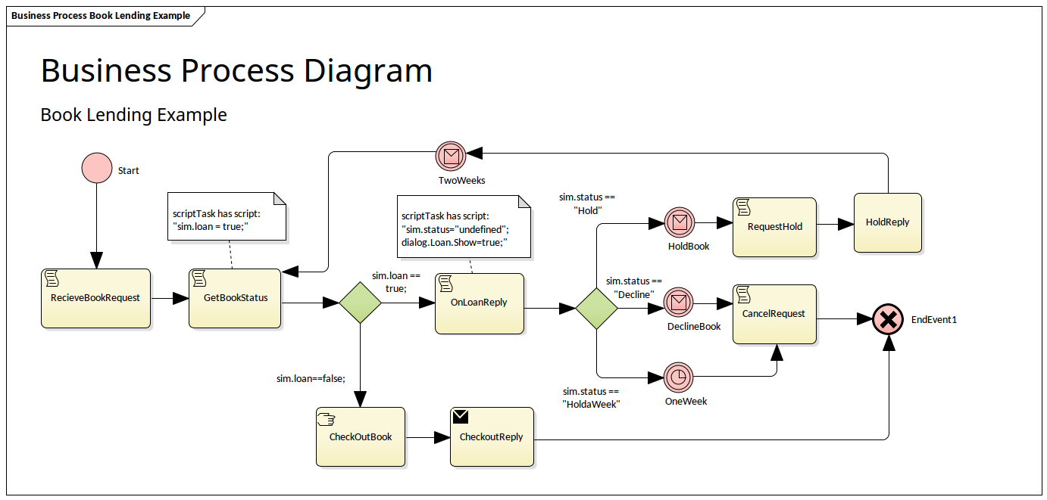
Origen: Business Process Model and Notation (BPMN)

Slide 3
Origen: Business Process Model and Notation (BPMN)
Conocimiento y control de la empresa
Punto de referencia y aprendizaje
Compliance: detección de fallos y posibilidades de mejora
Suele ser caro
Suele ser lento
Puede ser impreciso
Se desactualiza rápido

Slide 4
Alternativa: Process Mining
Se hace automáticamente
Se usan logs (registros de eventos)
No se requieren de muchos datos (no big data)
Se puede implementar casi en contínuo

Slide 5
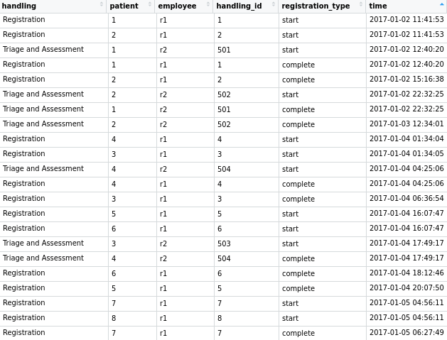
LOG:
Ingresos hospitalarios de urgencia

Slide 6
LOGS
INSTANCIA: Toda la secuencia de cosas que le ocurre a un paciente determinado. El sujeto del log es el paciente.
EVENTO: Cada una de las cosas que le ocurre a un paciente.
TRAZA: Todas las instancias que son iguales definen una traza. La suma de todas las trazas debe encajar en el diagrama del proceso.

Slide 7
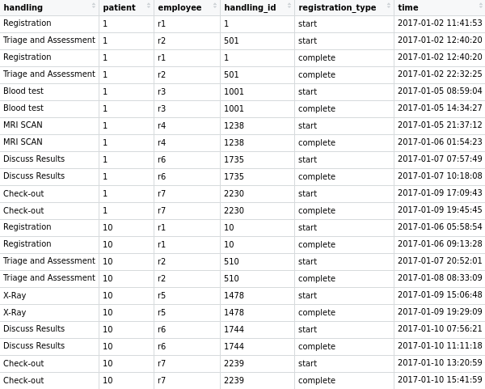
LOG:
Ordenación en función de instancia

Slide 8
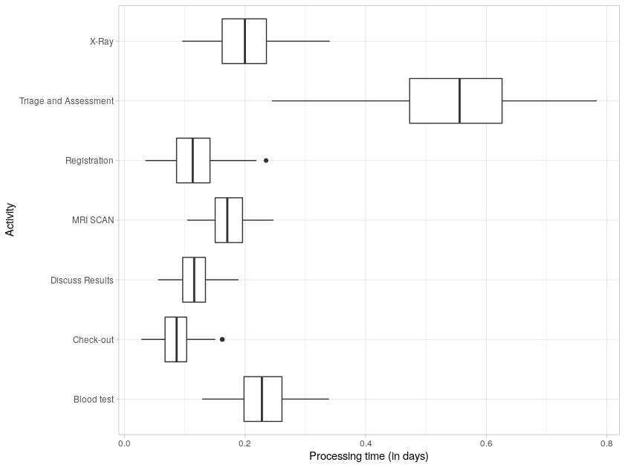
Exploratorio

Slide 9
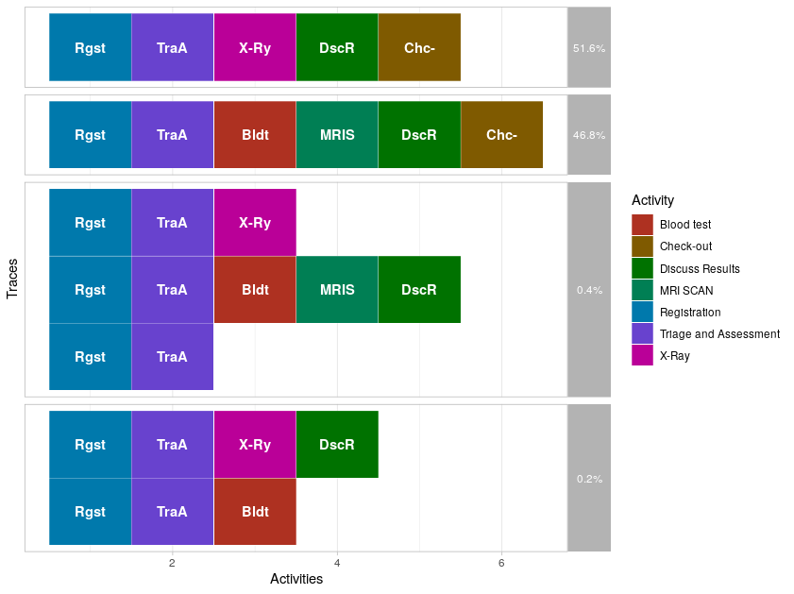

Slide 10
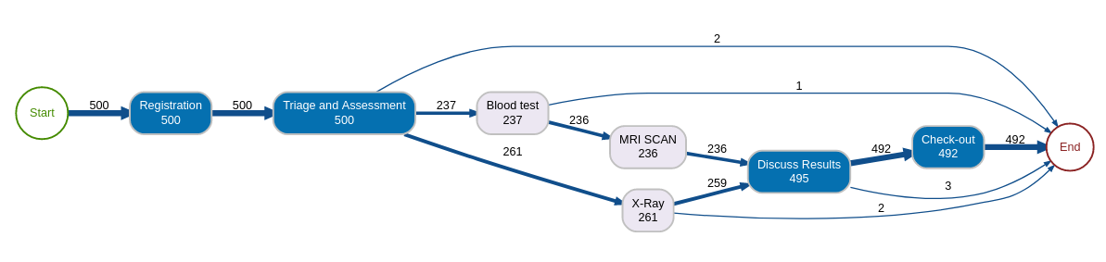
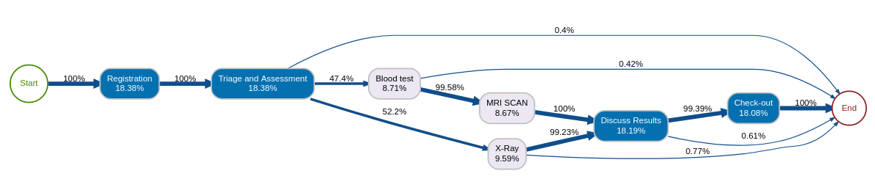
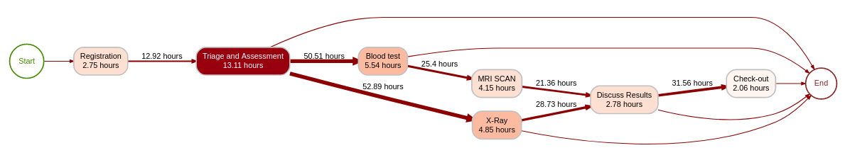
Diagrama del proceso:
Valores absolutos, frecuencias, tiempos

Slide 11
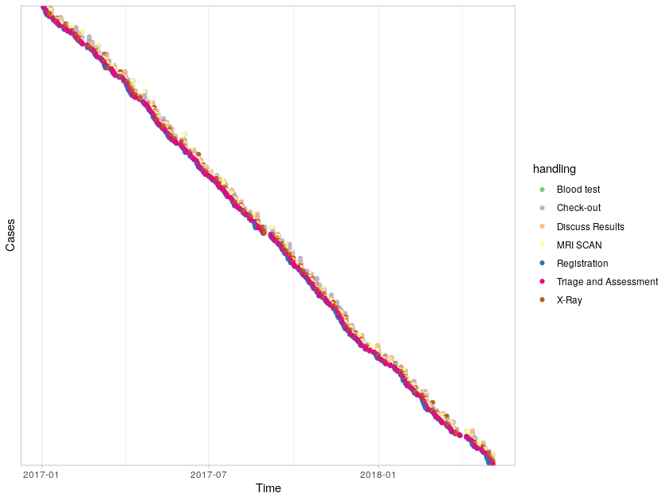
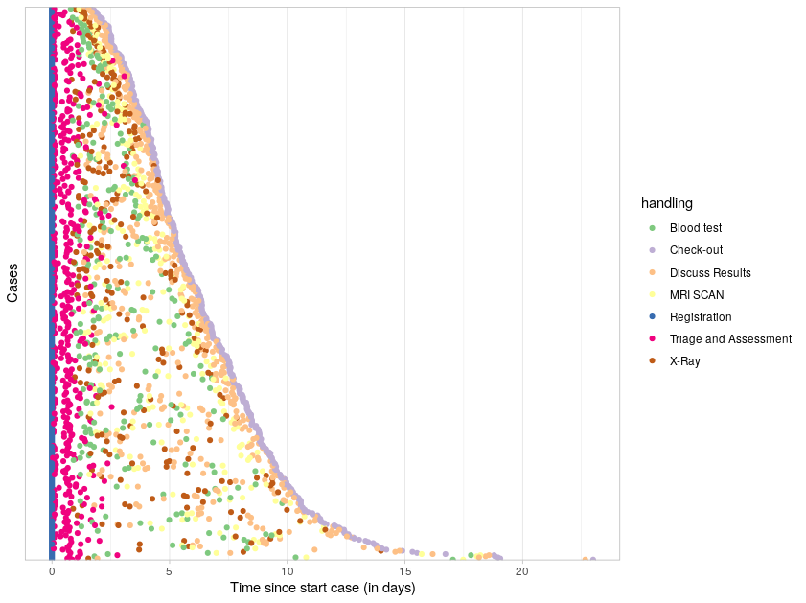
Dotted Charts

Slide 12
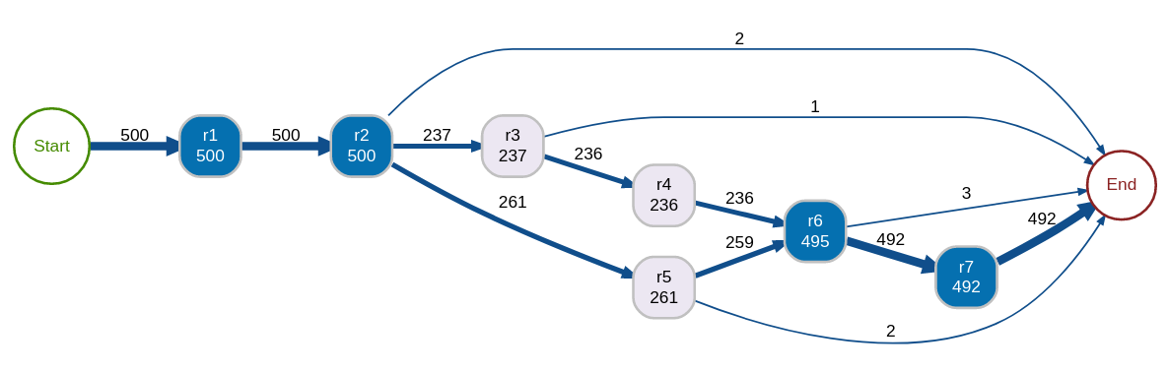
Redes sociales

